Slide 1
Die preisdämpfende Wirkung des gemeinnützigen Wohnbaus in Österreich
Fördergeber: Stadt Wien (MA 50, Wohnbauforschung)
Michael Klien, Peter Huber, Peter Reschenhofer (WIFO), Gerlinde Gutheil-Knopp-Kirchwald, Gerald Kössl (GBV)
Diskurs Mediengespräch
25.10.2023

Slide 2
Motivation
Die Dämpfung der Wohnkosten im "privaten", gewinnorientierten Segment ist eine der zentralen wohnungspolitischen Herausforderungen unserer Zeit, auch oder gerade außerhalb Österreichs
Welche Ansätze werden untersucht/erprobt?
Angebotsseitige Maßnahmen
Zusätzliches Angebot/Expansion des gemeinnützigen Segments (mit Förderungen)
Regulatorische Ansätze
Mietzinsobergrenze
Mietpreisbremse
Überführung in öffentliches Eigentum
Rückkauf oder Enteignung
In der Studie untersuchen wir die Wirkung einer speziellen Variante der Angebotspolitik: Angebotsveränderungen durch den gemeinnützigen Bereich!
Hypothese einer doppelten Wirkung auf die Wohnkosten:
Direkt für Mieter, aber auch ein indirekter marktweiter Effekt
Möglicherweise eine elegante Alternative zu eher interventionistischen Ansätzen
Der Nachweis und die Quantifizierung des indirekten Effekts stehen noch aus...

Slide 3
Fokus der Studie – Wettbewerb GBV und privates Segment

Slide 4
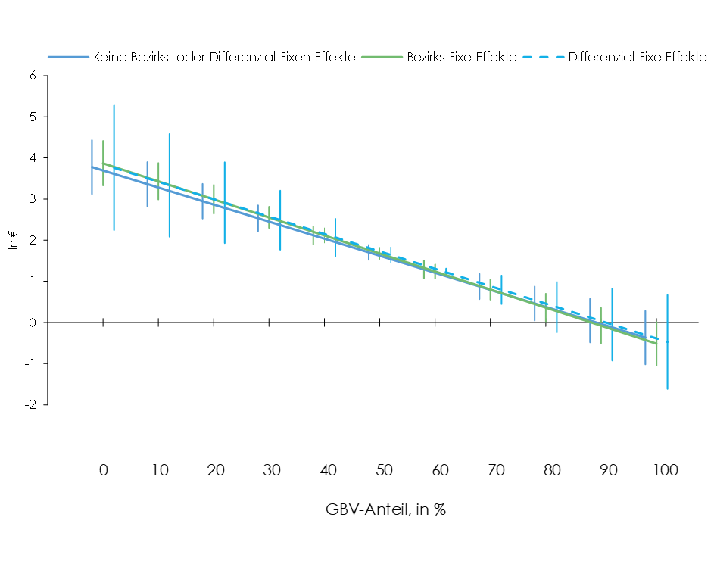
Ergebnisse - Mietdifferential und Anteil GBV
Differential zwischen privater unregulierter Miete und GBV, je nach regionalem Anteil GBV - linear
GBV Wohnungen waren im Durchschnitt um 2€ je m² günstiger als vergleichbare private Wohnungen
Höherer Anteil von GBV Wohnungen senkt den Unterschied, und kann private Mieten in Richtung Kostenmieten bringen
10% mehr GBV = 30 bis 40 Cent geringerer Aufschlag der privaten Anbieter
Q: WIFO-Berechnungen, Statistik Austria Mikrozensus, Volkszählungen

Slide 5
Schlussfolgerungen
Wirkung der GBV geht über Bewohner hinaus, auch Haushalte in privaten Mietwohnungen durch eine stärkere Präsenz von GBV profitieren
Regionaler Anteil von GBV-Wohnungen ist eine wohnungspolitisch wichtige Größe, die das Mietenniveau insgesamt beeinflusst
Es gab, und gibt Verschiebungen in den Anteilen von privaten Mietwohnungen und GBV
Starke Zunahme des privaten Mietanteils in der letzten Dekade
Ausdehnung des GBV Anteils, jetzt wo der private Wohnbau eingebrochen ist, aus drei Gründen sinnvoll:
Stärkung des Wettbewerbs am Wohnungsmarkt
Zur Sicherstellung eines stabilen Wohnungsneubaus angesichts des wieder deutlich gestiegenen Bevölkerungswachstums
Konjunkturstabilisierung in der Bauwirtschaft

